Slide 1

Преговор

Slide 2
Преговор
Колко пъти ще се изпише "SoftUni" на конзолата след изпълнението на следния код:
int i = 0;
while(i <= 5)
{
Console.WriteLine("SoftUni");
i++;
}
0
5
4
6

Slide 3
Преговор
Колко пъти ще се изпише "SoftUni" на конзолата след изпълнението на следния код:
int i = 0;
while(i <= 5)
{
Console.WriteLine("SoftUni");
i++;
}
0
5
4
6

Slide 4
Преговор
Колко пъти ще се изпише "SoftUni" на конзолата след изпълнението на следния код:
1
int i = 0;
while(i == 0)
{
Console.WriteLine("SoftUni");
if(i == 1)
break;
}
0
100000
Безброй много пъти

Slide 5
Преговор
Колко пъти ще се изпише "SoftUni" на конзолата след изпълнението на следния код:
1
int i = 0;
while(i == 0)
{
Console.WriteLine("SoftUni");
if(i == 1)
break;
}
0
100000
Безброй много пъти

Slide 6
Преговор
Какъв ще е резултатът от изпълнението на следния код:
int i = 0;
while(i <= 10)
{
Console.WriteLine("SoftUni");
i--;
}
0
10
11
Безкраен цикъл

Slide 7
Преговор
Какъв ще е резултатът от изпълнението на следния код:
int i = 0;
while(i <= 10)
{
Console.WriteLine("SoftUni");
i--;
}
0
10
11
Безкраен цикъл

Slide 8
Преговор
Какъв ще е резултатът от изпълнението на следния код:
int i = 0;
while (i < 6)
{
i++;
if (i % 2 == 0)
Console.Write(i);
}
024
24
246
123456

Slide 9
Преговор
Какъв ще е резултатът от изпълнението на следния код:
int i = 0;
while (i < 6)
{
i++;
if (i % 2 == 0)
Console.Write(i);
}
024
24
246
123456

Slide 10
Преговор
Какъв ще е резултатът от изпълнението на следния код:
char a = 'a';
while (a < 100)
{
Console.Write(a);
a++;
}
Безкраен цикъл
abc
ааа
Грешка при копилация

Slide 11
Преговор
Какъв ще е резултатът от изпълнението на следния код:
char a = 'a';
while (a < 100)
{
Console.Write(a);
a++;
}
Безкраен цикъл
abc
ааа
Грешка при копилация

Slide 12
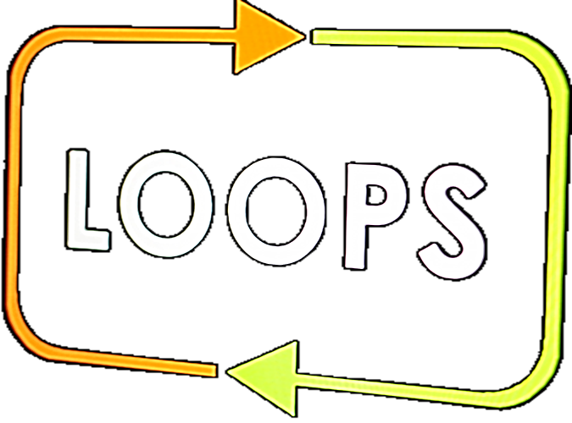
Повторения (цикли)
Прости повторения с for-цикъл
СофтУни
Преподавателски екип
Софтуерен университет
http://softuni.bg

Slide 13
Имате въпроси?
sli.do
#pb-jan

Slide 14
Съдържание
for-цикъл - конструкция
ASCII стойност и преобразуване на типове
Техники за използване на for-цикли

Slide 15

Повторения на блокове код
Конструкция за for-цикъл

Slide 16
for-цикъл - конструкция
Можем да повтаряме действия до определен момент чрез for-цикли
Ключова дума за конструкцията
Начална стойност
Крайна стойност
for (int i = 1; i <= 10; i++)
{
Console.WriteLine(i);
}
Инкрементация на индекса (i)
Тяло на цикъла: блок от код за повторение

Slide 17
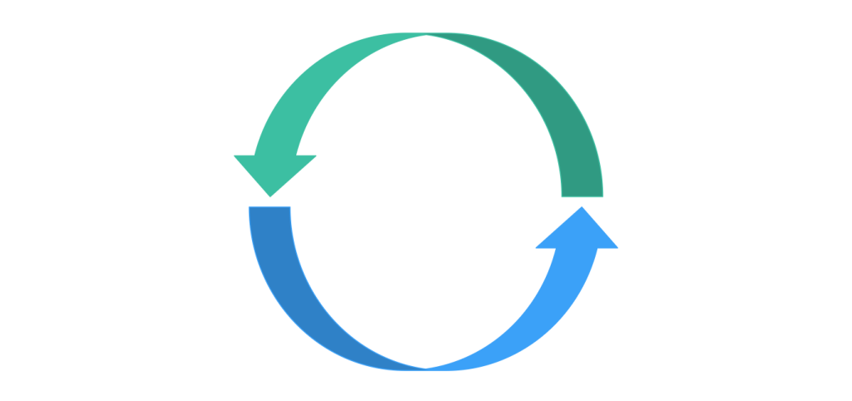
Числа от 1 до 100
Напишете програма, която:
Извежда числата [1…100] всяко на нов ред
i = 1
false
i <= 100
End loop
Принтиране
true
Print k
Тестване на решението: https://judge.softuni.bg/Contests/Compete/Index/1015#0

Slide 18
ASCII таблица
Символите, които използваме се представят като числа
Поместени са в ASCII таблицата
Примери (знак и неговата ASCII стойност):
a
97
A
65
@
64
+
43
Пълна информация за ASCII

Slide 19
Unicode таблица
Съвременен вариант на ASCII таблицата
Съдържа 137 439 знака и обхваща 146 писмености
Примери (знак и неговата Unicode стойност):
'\u005A'
Z
'\u00A2'
¢
'\u007E'
~
'\u00B5'
µ
Пълна информация за Unicode

Slide 20
Преобразуване на типове данни
В програмирането можем да сменяме типа на данните чрез операцията "кастване"
Примери:
От реално към цяло число:
От символ към число и обратно:
Получава се загуба на данни (десетичната част от числото)
int a = (int)5.66; // 5
int b = (int)5.44; // 5
char a = (char)67; // C
int b = '#'; // 35
Полученият резултат в int е ASCII стойността на символа

Slide 21
Всички латински букви - условие
Напишете програма, която:
Извежда буквите от латинската азбука: [a, z]
i = 'a'
false
i <= 'z'
End loop
true
Print i

Slide 22
Сумиране на числа - условие
Напишете програма, която:
Прочита цяло число n от потребителя
Прочита n последователни пъти числа и ги сумира
Извежда пресметнатата сума
Примерен вход и изход:
4
45
-20
7
11
2
10
20
3
-10
-20
-30
30
-60
43

Slide 23
Read input
i = 1
sum = 0
false
i <= n
Print the sum
true
Read a number;
Add it to the sum
Принтиране на сумата

Slide 24


Най-голямо число - пример
Напишете програма, която:
Прочита цяло число(n) от потребителя
Прочита n последователни пъти числа
Намира най-голямото измежду тях
Примерен вход и изход:
4
45
-20
7
99
2
100
99
3
-10
20
-30
100
20
99

Slide 25
Най-голямо число - решение
int n = int.Parse(Console.ReadLine());
int max = int.MinValue;
for (int i = 1; i <= n; i++)
{
int num = int.Parse(Console.ReadLine());
if (num > max)
{
max = num;
}
}
Console.WriteLine("max = " + max);
Тестване на решението: https://judge.softuni.bg/Contests/Compete/Index/1015#3

Slide 26


Най-малко число - условие
Напишете програма, която:
Прочита цяло число(n) от потребителя
Прочита n последователни пъти числа
Намира най-малкото измежду тях
Примерен вход и изход:
4
45
-20
7
99
3
-10
20
-30
2
99
100
99
-30
-20

Slide 27
Най-малко число - решение
int n = int.Parse(Console.ReadLine());
int min = int.MaxValue;
for (int i = 1; i <= n; i++)
{
//TODO: Use logic similar to the previous problem
}
Тестване на решението: https://judge.softuni.bg/Contests/Compete/Index/1015#4

Slide 28
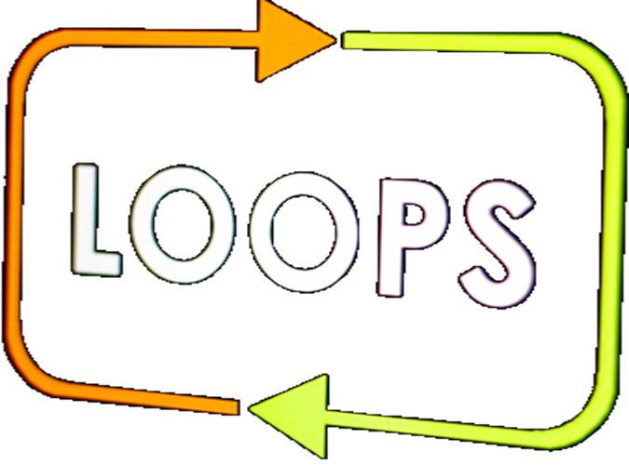
Повторения на блокове код
Решаване на задачи в клас (лаб)

Slide 29

Техники за използване на for-цикли
Задачи с цикли

Slide 30
Лява и дясна сума - условие
Напишете програма, която:
Прочита цяло число n от потребителя
Прочита последователно 2*n числа
Проверява дали сумите на левите n и десните n числа са равни
При равенство извежда "Yes" и сумата, в противен случай - "No" и разликата (изчислена като положително число)

Slide 31
Лява и дясна сума - условие
Примерен вход и изход:
Лява сума
2
10
90
60
40
2
90
9
50
50
Yes, sum = 100
No, diff = 1
Дясна сума

Slide 32
Решение: лява и дясна сума
int n = int.Parse(Console.ReadLine());
int leftSum = 0;
for (int i = 1; i <= n; i++)
{
leftSum = leftSum + int.Parse(Console.ReadLine());
}
// TODO: read and calculate the rightSum
if (leftSum == rightSum)
Console.WriteLine("Yes, sum = " + leftSum);
else
int diff = Math.Abs(rightSum - leftSum);
Console.WriteLine("No, diff = " + diff);
Тестване на решението: https://judge.softuni.bg/Contests/Compete/Index/1015#5

Slide 33
Четна / нечетна сума - условие
Напишете програма, която:
Прочита цяло число(n) от потребителя
Прочита последователно n на брой числа
Проверява дали сумата на числата на четни позиции е равна на сумата на числата на нечетни позиции
При равенство печата "Yes" и сумата; иначе печата "No" и разликата (положително число).

Slide 34
Четна / нечетна сума - условие
Примерен вход и изход:
4
10
50
60
20
4
3
5
1
-2
3
5
8
1
Yes
Sum = 70
No
Diff = 1
No
Diff = 2

Slide 35
Решение: четна / нечетна сума
int n = int.Parse(Console.ReadLine());
int oddSum = 0;
int evenSum = 0;
for (int i = 1; i <= n; i++)
{
int element = int.Parse(Console.ReadLine());
if (i % 2 == 0) evenSum += element;
else oddSum += element;
}
// TODO: print the sum / difference
Тестване на решението: https://judge.softuni.bg/Contests/Compete/Index/1015#7

Slide 36
Сумиране на гласните букви - условие
Напишете програма, която:
Прочита от потребителя текст
Извежда сумата на гласните букви според таблицата по-долу:
Примерен вход и изход:
a | e | i | o | u
1 | 2 | 3 | 4 | 5
hello
6
(e+o = 2+4 = 6)
hi
3
(i = 3)
bamboo
9
(a+o+o = 1+4+4 = 9)
beer
4
(e+e = 2+2 = 4)

Slide 37
Сумиране на гласни букви - решение
string input = Console.ReadLine();
int sum = 0;
for (int i = 0; i < input.Length(); i++)
{
switch (input[i])
{
case 'a': sum += 1; break;
case 'e': sum += 2; break;
// TODO: Add cases for the other vowels.
}
}
Console.WriteLine("Vowels sum = " + sum);
Можем да вземем дължината на текста
Можем да вземем символ по индекс i
Тестване на решението: https://judge.softuni.bg/Contests/Compete/Index/1015#7

Slide 38

По-сложни задачи с цикли
Решаване на задачи в клас (лаб)

Slide 39

Какво научихме днес?
Символите, които използваме се представят като числа и са поместени са в ASCII таблицата
Можем да повтаряме блок код с for-цикъл:
for (int i = 1; i <= 10; i++)
{
Console.WriteLine("i = " + i);
}

Slide 40
Какво научихме днес? (2)
Можем да преобразуваме типове от данни чрез кастване
Символите могат да се репрезентират като числа:
int a = (int)5.66; // 5
int b = (int)5.44; // 5
char a = (char)97; // 'a'
int hashtag = '#'; // 35

Slide 41
Какво научихме днес? (3)
Можем да четем поредица от n числа от конзолата:
Можем да вземем символ по индекс от текст
int n = int.Parse(Console.ReadLine());
for (int i = 0; i < n; i++)
{ int num = int.Parse(Console.ReadLine()); … }
string text = "text";
char symbol = text[2];
Console.WriteLine(symbol); // x

Slide 42
https://softuni.bg/courses/programming-basics

Slide 43






СофтУни диамантени партньори

Slide 44






СофтУни диамантени партньори

Slide 45

Лиценз
Настоящият курс (слайдове, примери, видео, задачи и др.) се разпространяват под свободен лиценз "Creative Commons Attribution-NonCommercial-ShareAlike 4.0 International"
Благодарности: настоящият материал може да съдържа части от следните източници
Книга "Основи на програмирането със C#" от Светлин Наков и колектив с лиценз CC-BY-SA

Slide 46
Обучения в СофтУни
Software University – High-Quality Education, Profession and Job for Software Developers
softuni.bg
Software University Foundation
http://softuni.foundation/
Software University @ Facebook
facebook.com/SoftwareUniversity
Software University Forums
forum.softuni.bg

